Slide 1







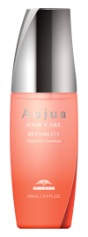





















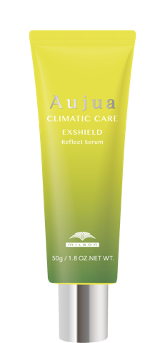








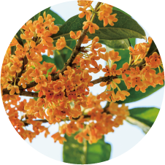













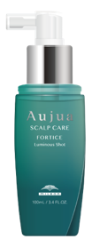
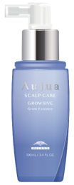
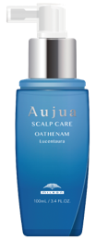
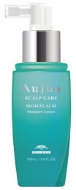
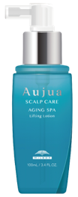






Leave-in Treatment
リーブイントリートメント
ヘアケアシリーズ
一人ひとりに応えるヘアケアで美しい髪へ
リペアリティ
スーペリアエッセンス
クエンチ
ミスト
クエンチ
セラム
クエンチ
フルイド
フィルメロウ
ミルク
アクアヴィア
セラム
アクアヴィア
モイストセラム
スムース
セラム
指通りのよい
やわらかく
まとまる髪へ
さらりとした
軽やかな髪へ
うるおいのある
やわらかな髪へ
やわらかく
しっとりした髪へ
やわらかく
指通りのよい髪へ
さらさらで
まとまる髪へ
しっとりと
まとまる髪へ
指通りのよい
さらさらな髪へ
100mL 4,180円
100mL 2,200円
100mL 2,860円
100g 2,860円
100g 2,860円
100mL 2,860円
100mL 2,860円
100mL 2,860円
エイジングヘアケア シリーズ
クライマティックケアシリーズ
季節に合わせたスペシャルケア
※1
年齢にともなう変化をサポートして美しい髪へ
エクイアル
フォースミスト
イミュライズ
エクシードセラム
イミュライズ
ジェルステムライザー
タイムサージ
エッセンス
エクスシールド
リフレクトセラム
デイライト
シャワー
デイライト
セラム
デイライト
エッセンス
根元から美しい
シルエットへ
ダメージに負けない
しなやかな髪へ
よりダメージに
負けない
しなやかな髪へ
みずみずしく
しなやかな髪へ
※2
紫外線から
髪を守り
ツヤのある髪へ
紫外線から髪を守り
ツヤとなめらかさの
ある髪へ
紫外線から髪を守り
ツヤとやわらかさの
ある髪へ
微粒子汚れ の
付着を抑制し、
ツヤのある髪へ
（根元用）
100mL 3,300円
100mL 4,180円
100g 5,280円
100mL 2,860円
50g 2,860円
80g 1,320円
100mL 2,860円
100mL 2,860円
エターナルステージシリーズ
スカルプケアシリーズ
健やかな地肌づくりで美しい髪へ
いつまでも髪の美しさを
育みたい気持ちに寄り添う
フォルティス
ルミナスショット
グロウシブ
グロウエッセンス
オーセナム
ルーセントオーラ
モイストカーム
モイスチュアローション
※4
※3
エイジングスパ
リフティング ローション
ディオーラム
エンゲージセラム
みずみずしさ、弾力感、
ツヤがある髪へ
地肌を健やかに整え
髪をふんわりと
立ち上げる
豊かで健やかな
黒髪へ
健やかな地肌を保ち
美しさのある髪へ
乾燥し、かゆみが
出やすくなった地肌に
うるおいを与える
うるおいを閉じ込め、
健やかな地肌へ
100mL 4,950円
100mL 7,370円
100mL 6,600円
100mL 6,600円
100mL 2,200円
100mL 2,200円
※1 年齢に応じたお手入れのこと ※2 大気中に浮遊するちり・ほこり・花粉などが髪に付着すること ※3 販売名：オージュア ＧＲ グロウエッセンス ※4 エイジングスパとは、年齢に応じたお手入れのことです
●花の写真と香りは全てイメージです。 ●価格は全て税込です。

